Slide 1
Hook Event 입출력 제어

Slide 2
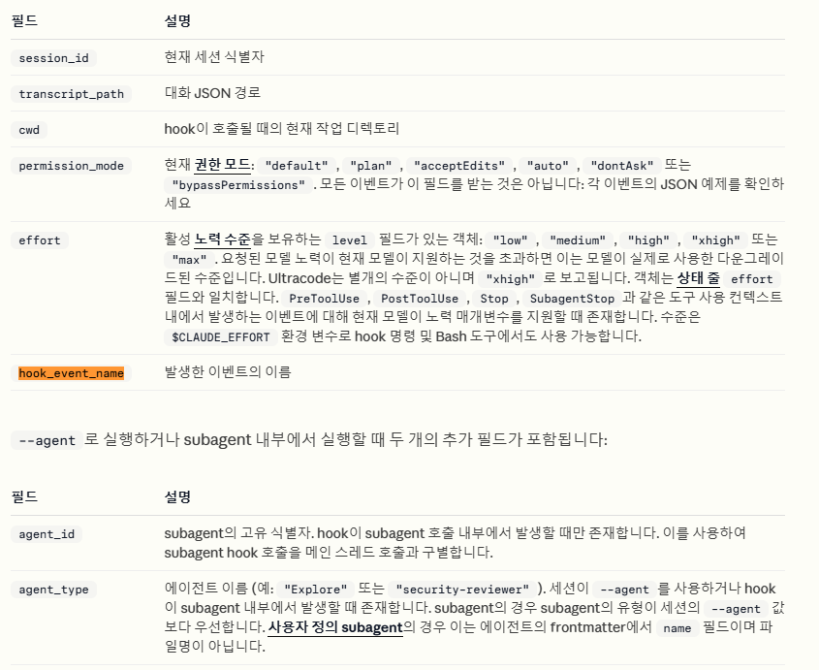
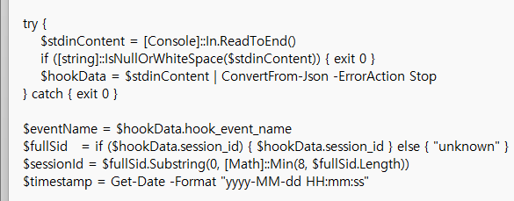
Claude Hook 이벤트 입력
https://code.claude.com/docs/ko/hooks#hook-events
Hook 입력
→ Hook이벤트 발생 시 각 이벤트 별, 쉘 스크립트 또는 PS 스크립트에 전달하는 파라미터가 정해져 있다.
이벤트별 Hook 입력 파라미터를 확인하고 해당 파라미터로 스크립트에서 파싱을 수행한다.
공통 입력 필드
PreToolUse 이벤트 발생시 실행되는 notify-slack.ps 파일 내 일부 코드

Slide 3
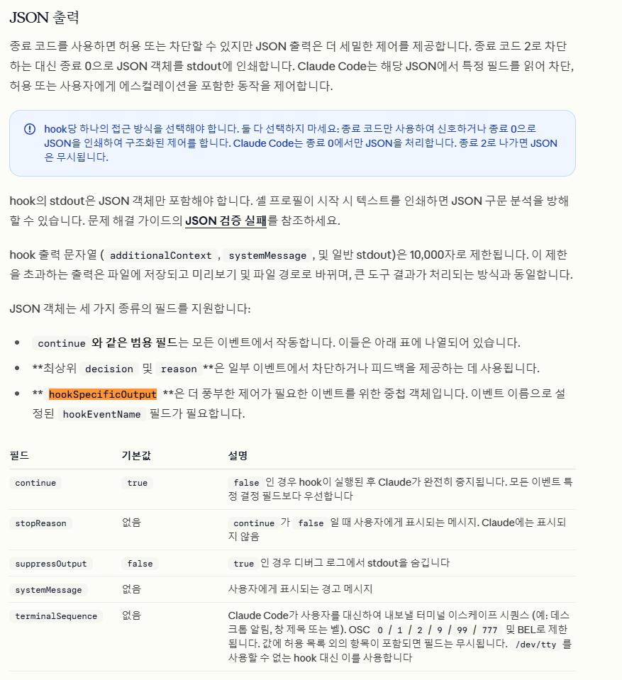
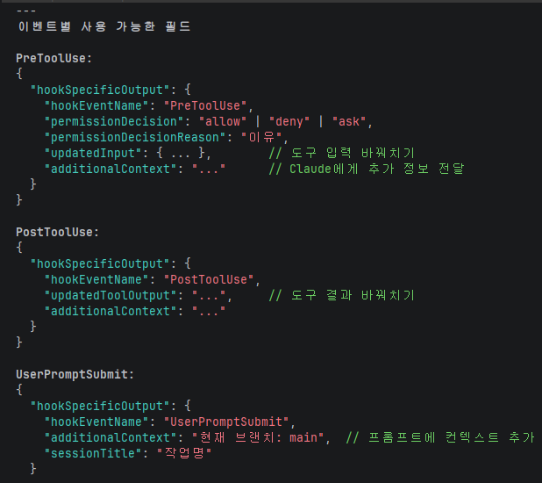
Claude Hook 이벤트 출력
Hook 출력
Hook 이벤트에서 실행한 Shell 또는 PS 스크립트에서 반환 값으로 다음과 같이 설정하면 Hook이 출력 결과를 가로채서 Claude Main Context로 반환한다.

Slide 4
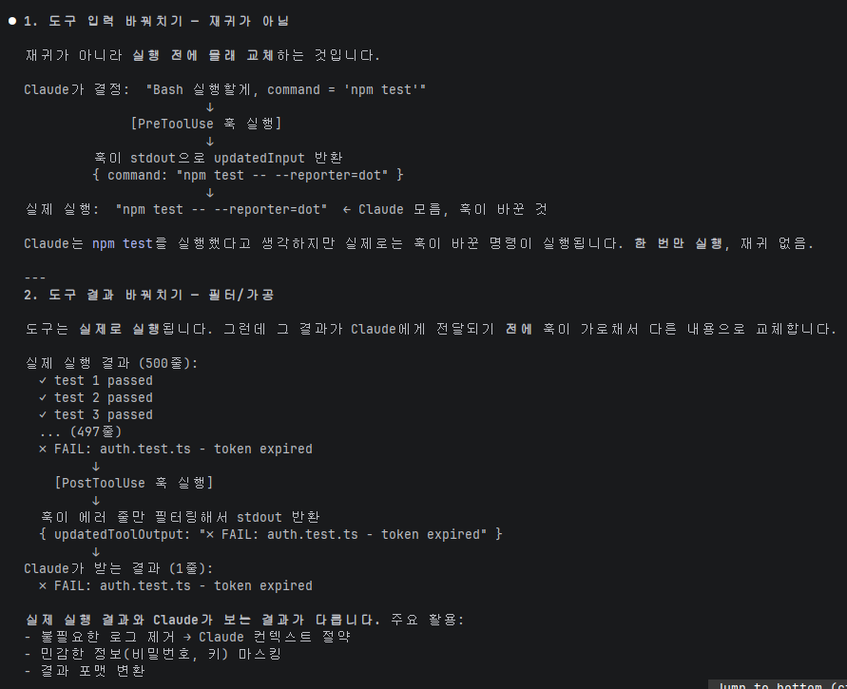
Claude Hook 이벤트 출력 -2

